Slide 1
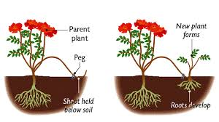

আজকের ক্লাসে সবাইকে শুভেচ্ছা

Slide 2
পরিচিতি
শিক্ষক পরিচিতি
পাঠ পরিচিতি
সম্ভু নাথ রায়
সহকারি শিক্ষক
মনোহরপুর দাখিল মাদ্রাসা
মনিরামপুর,যশোর
Email-
sambho7440@gmail.com
বিজ্ঞান
অষ্টম শ্রেণি
অধ্যায়ঃ চতুর্থ
শক©রা ও আমিষ
পাঠ- 1 ও 3

Slide 3
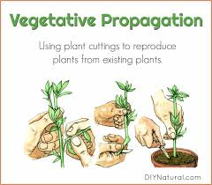
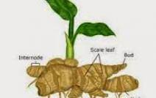
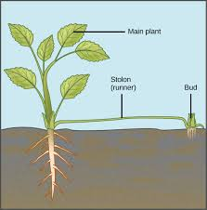
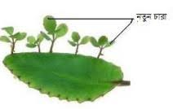
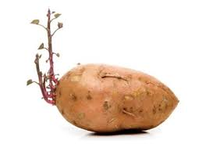
নিচের ছবি গুলো লক্ষ কর

Slide 4
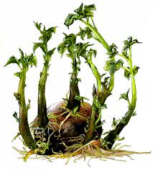
নিচের ছবি গুলো দেখে আমরা কি বুঝতে পারছি?
উদ্ভিদের বংশ বৃদ্ধি

Slide 5
পাঠ শিরোনাম----
প্রজনন বা জনন

Slide 6
শিখনফল
পাঠ শেষে শিক্ষাথী©রা------
প্রজনন কী তা বলতে পারবে।
প্রজনের শ্রেনিবিভাগ করতে পারবে।
যৌন এবং অযৌন প্রজনন এর মধ্যে পার্থক্য করতে পারবে ।
অযৌনপ্রজনের শ্রেণিবিভাগ এবং এদের বৈশিষ্ট ব্যাখ্যা করতে পারবে।

Slide 7
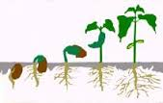
প্রজনন বা জনন
যে জটিল প্রকৃয়ায় জীব তার প্রতিরূপ বা বংশধর সৃষ্টি করে তাকে প্রজনন বা জনন বলে।

Slide 8
প্রজনন বা জনন এর প্রকারভেদ
অযৌন প্রজনন
যৌন প্রজনন
স্পোর উৎপাদন
অঙ্গজ জনন
প্রাকৃতিক অঙ্গজ জনন
কৃত্রিম অঙ্গজ জনন
কলম
শাখা কলম
দেহের খন্ডায়ন
মূলের মাধ্যমে
রুপান্তরিত কান্ডের মাধ্যমে
পাতার মাধ্যমে
টিউবাব
রাইজোম
কন্দ
স্টোলন
আপসেট
বুলবিল

Slide 9
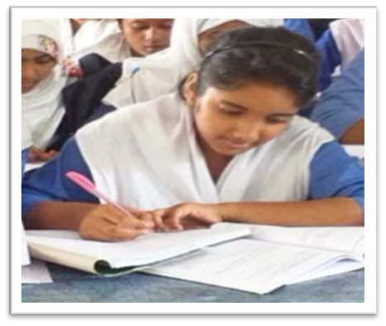
একক কাজ
প্রজনের শ্রেনিবিভাগ ছক আকারে লিখ।

Slide 10
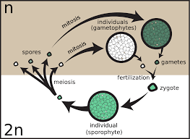
প্রধানত নিন্ম শ্রেণীর উদ্ভিদ স্পোর উৎপাদনের মাধ্যমে বংশ রক্ষা করে।
অযৌন প্রজনন
স্পোর উৎপাদন
কোনো ধরনের অযৌন রেণু বা জনন কোষ সৃষ্টি না করে দেহের অংশ খন্ডিত হয়ে বা কোনো অঙ্গ খন্ডিত হয়ে যে জনন ঘটে তাকে অঙ্গজ জনন বলে।
অঙ্গজ জনন

Slide 11
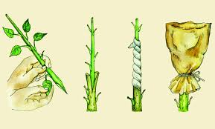
অঙ্গজ জনন
প্রাকৃতিক অঙ্গজ জনন
কৃত্রিম অঙ্গজ জনন

Slide 12
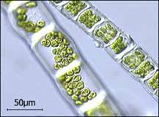
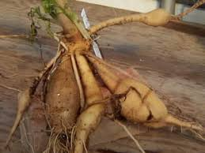
প্রাকৃতিক অঙ্গজ জনন
দেহের খন্ডায়ন
মূলের মাধ্যমে
রুপান্তরিত কান্ডের মাধ্যমে
পাতার মাধ্যমে
মূলের মাধ্যমেঃ কোন কোন উদ্ভিদের মূল থেকে নতুন উদ্ভিদের সৃষ্টি হয় যেমনঃপটল
কোন কোন উদ্ভিদের মূল খাদ্য সঞ্চয়ের মাধ্যমে বেশ মোটা ও রসালো হয়। এদের গায়ে কুড়ি সৃষ্টি হয় এবংনতুন উদ্ভিদ গজায় যেমনঃ মিষ্টি আলু।
পাতার মাধ্যমেঃ কখনো পাতার কিনারায় মুকুট সৃষ্ট হয়ে নতুন উদ্ভিদ উৎপন্ন হয়। যেমনঃ পাথর কুচি।
রুপান্তরিত কান্ডঃ এরা পরিবতি©ত কান্ড। বিভিন্ন প্রতিকুলতায়, খদ্য সঞ্চয়ে অথবা অঙ্গজ জননের প্রয়োজনে এরা পরিবতি©ত হয় যেমনঃ আদা
দেহের খন্ডায়নঃ উদ্ভিদের দেহ কোন কারণে খন্ডিত হলে প্রতিটি খন্ড একটি স্বাধীন ভাবে জীবন যাপন করে।

Slide 13

জোড়ায়কাজ
বংশ বৃদ্ধিতে অজৌন প্রজনন এর গুরুত্ব ব্যখ্যা কর ।

Slide 14
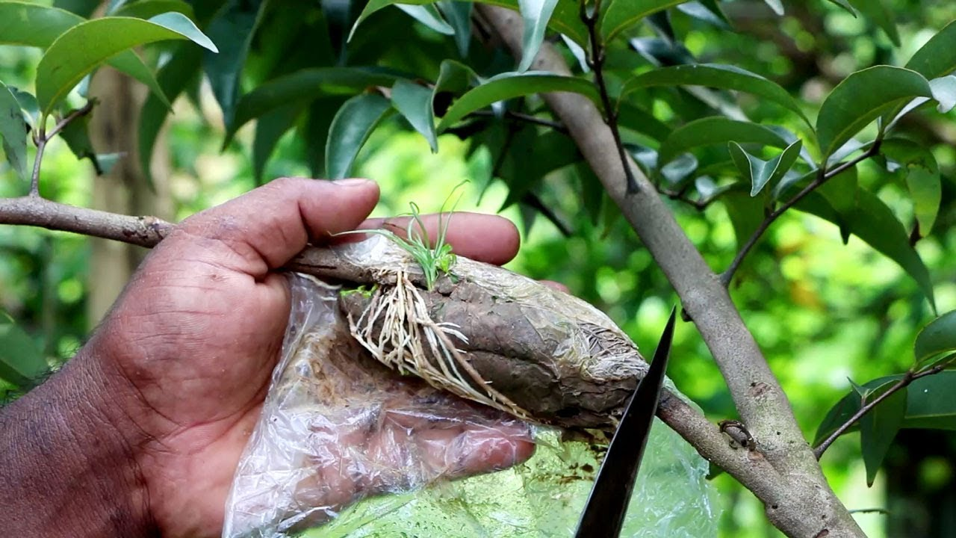
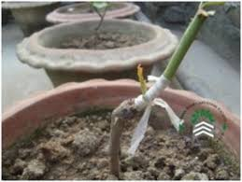
কৃত্রিম অঙ্গজ জনন
কলম
শাখা কলম

Slide 15
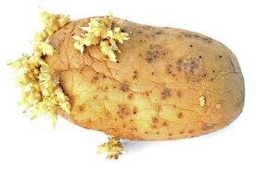
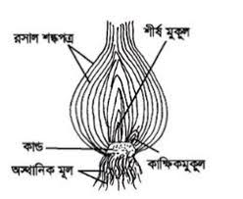
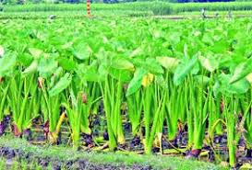
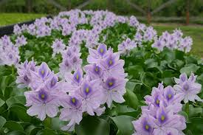
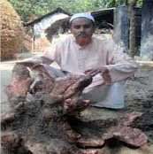
রুপান্তরিত কান্ডের মাধ্যমে
টিউবাব
রাইজোম
কন্দ
স্টোলন
আপসেট
বুলবিল
রাইজোমঃ এরা মাটির নিচে সমান্তরালভাবে অবস্থান করে। কান্ডের মতো এদের পব©, পব©সন্ধি স্পষ্ট। পব©সন্ধিতে সল্কপত্রের কক্ষে কাক্ষিক মুকুল জন্মে। এরাও খাদ্য সঞ্চয়করে মোটা ও রসালো হয়।অনুকুল পরিবেশে এসব মুকুল বৃদ্ধি পেয়ে আলাদা আলাদা উদ্ভিদ উৎপন্ন করে,ষেমনঃ আদা।
বুলবিলঃ কোন কোন উদ্ভিদের কাক্ষিত মুকুলের বৃদ্ধি যথাযত ভাবে না হয়ে একটি পিন্ডের মতো আকার ধারন করে। এদের বুল বিল বলে। এসব বুলবিল কিছুদিন পর গাছ থেকে খসে মাটিতে পড়ে এবং নতুন গাছের জন্ম দেয়,যেমনঃ চুপড়ি আলু।
আফসেটঃ কচুরিপানা,টোপাপানা ইত্যাদি জলজ উদ্ভিদে শাখা কান্ড বৃদ্ধি পেয়ে একটি নতুন উদ্ভিদ উৎপন্ন করে। কিছুদিন পর মাতৃউদ্ভিদ থেকে এটি বিচ্ছিন্ন হয়ে স্বাধীন উদ্ভিদে পরিনত হয়,যেমনঃ কচুরিপানা
কন্দঃ এরা অতি ক্ষুদ্র কান্ড। এদের কাক্ষিক ও শিষ© মুকুল নতুন উদ্ভিদের জন্ম দেয়,যেমনঃপিঁয়াজ,রসুন।
টিউবারঃ কিছু কিছু ঊদ্ভিদে মাটির নিচের শাখার অগ্রভাগে খাদ্য সঞ্চয়ের ফলে স্ফিত হয়ে কন্দের সৃষ্টি করে,এদের টিউবার বলে ,যেমনঃআলু।
স্টোলনঃ কচুর লতি হলো কচুর শাখাকান্ড।এ গুলো জননের জন্যই পরিবতি©ত হয়।স্টোলনের অগ্রভাগে মুকুল উৎপন্ন হয়। এভাবে উদ্ভিদের জননে সাহায্য করে,যেমনঃ কচু,পুদিনা।

Slide 16
মূল্যায়ন
প্রজনন কি ?
প্রজনন কত প্রকার ?
স্পোরের মাধ্যমে প্রজনন ঘটে কোনটির?
কন্দের মধ্যমে প্রজনন ঘটে কোনটির?

Slide 17
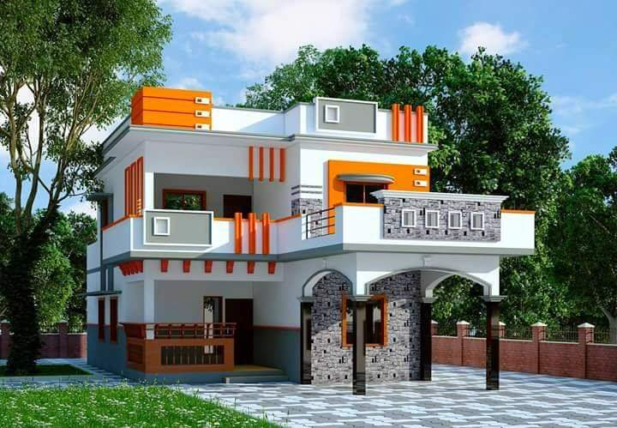
বাড়ির কাজ
অযৌন প্রজনের শ্রেণিবিভাগ এবং এদের বৈশিষ্ট খাতায় লিখে নিয়ে আসবে।

Slide 18

ক্লাসে সহযোগিতা করার জন্য সকলকে
ধন্যবাদ

